Slide 1
MESA REDONDA
Soberanía digital
Gonzalo León
Catedrático Emérito de la Universidad Politécnica de Madrid
Vicepresidente Fundación Círculo de Tecnologías para la Defensa y la Seguridad
Académico correspondiente de la Academia de las Ciencias y las Artes Militares
Jornadas Técnicas de Red Iris. 23 de junio A Coruña
1

Slide 2

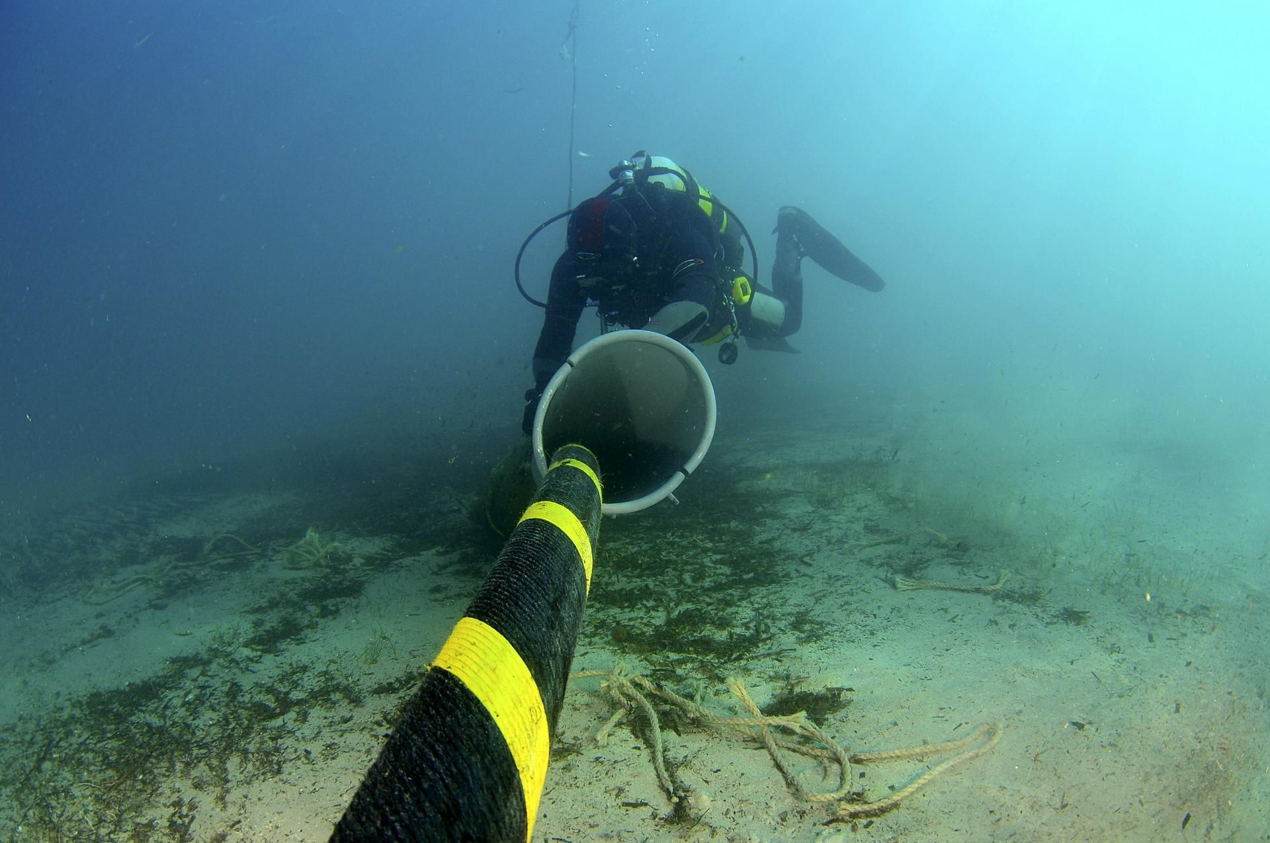
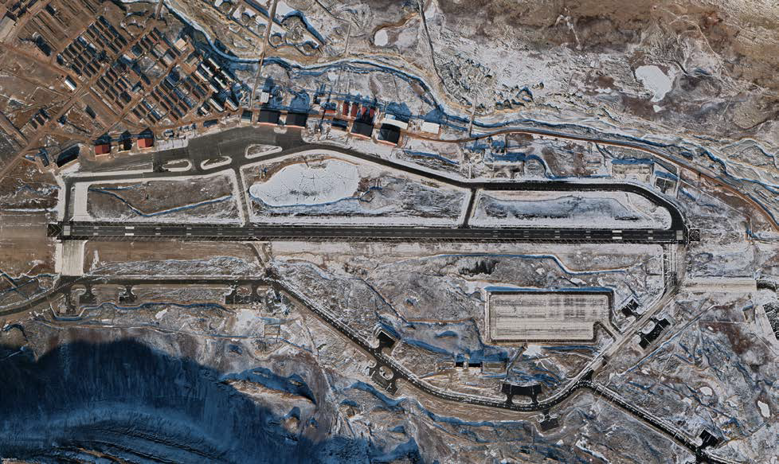
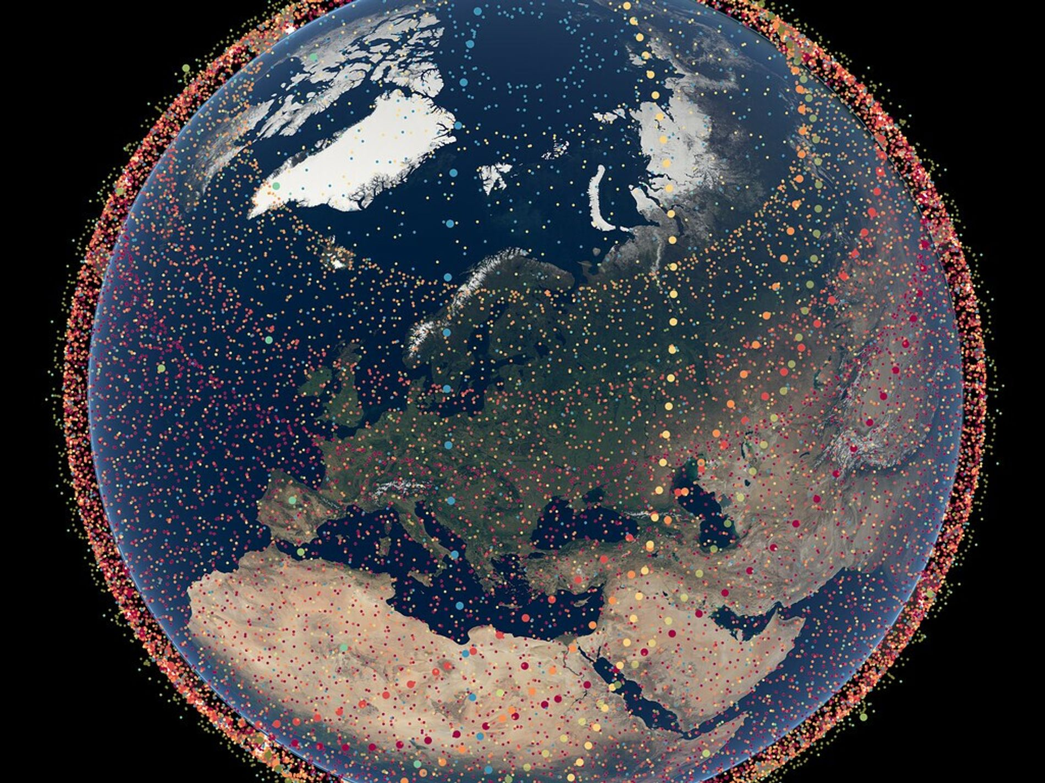
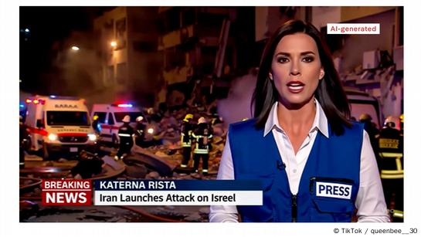
Escenarios de confrontación geopolítica
Inestabilidad geopolítica con riesgos crecientes
Debilidad de la relevancia europea en el contexto mundial
Rutas comerciales y cadenas de suministro globales
El fondo del mar (cables submarinos)
El Ártico (bases
militares)
El espacio (militarizado)
El dominio cognitivo
Confrontación geopolítica creciente entre grandes potencias impulsada por la aceleración de los desarrollos tecnológicos y su impacto social
Expansión
de los
espacios de
confrontación
geopolítica
2

Slide 3
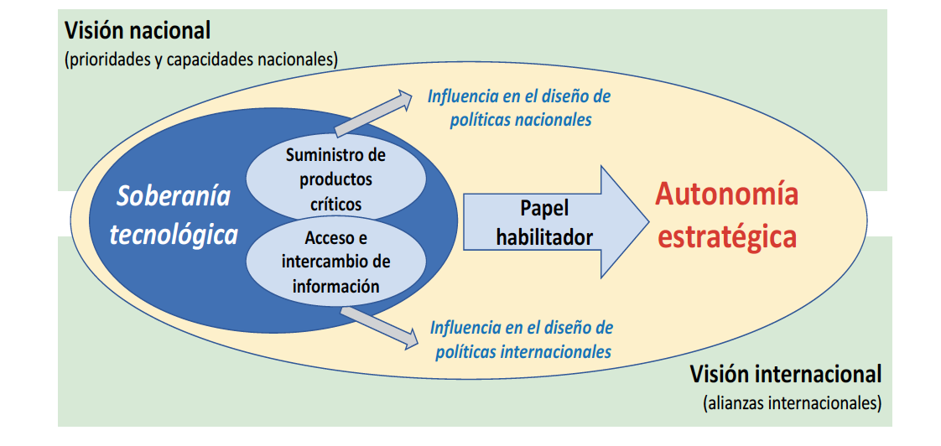
Autonomía estratégica de la UE
“Capacidad de actuar de forma autónoma, de confiar en los propios recursos en ámbitos estratégicos clave y de cooperar con los socios cuando sea necesario” (Servicios de estudios del Parlamento Europeo)
Débil posición de la UE para asegurar su soberanía tecnológica
Sin ella no hay:
Soberanía digital
Soberanía energética
Soberanía económica
Soberanía militar
…
Acceso a productos críticos
Soberanía
tecnológica
Capacidad
de fabricación
Acceso a la tecnología
3

Slide 4
¿Qué supone dominar una tecnología?
El dominio de tecnologías avanzadas requiere:
  Acceder al conocimiento tecnológico necesario para desarrollar productos.
  Disponer de los materiales, componentes y herramientas requeridas para el diseño y fabricación de productos y servicios tecnológicos.
  Distribuir y desplegar productos y servicios a usuarios en todo el mundo. mediante redes de distribución globales fiables, eficientes, y con uso controlado.
  Disponer de un marco legislativo y regulatorio inteligente para la gobernanza de la tecnología que reduzca riesgos, proteja al ciudadano, y se cumpla.
  Formar, atraer y retener suficientes recursos humanos con conocimientos cualificados sobre la tecnología.
Ninguno de estos elementos está garantizado
Todos ellos se pueden convertir en "armas” como parte de la batalla geopolítica entre potencias
4

Slide 5
Niveles de soberanía tecnológica
Principios y valores compartidos
(por ejemplo, principio de precaución, ética, ODS, transparencia aceptados internacionalmente)
Marco regulatorio
(por ejemplo, ambiental, protección de datos, mercados justos, impulsado por los ciudadanos)
Nivel 3
Estructura del mercado
(por ejemplo, acuerdos comerciales, aranceles, normas, alianzas, M&A, empresas sistémicas)
Ámbitos de intervención política
Investigación, innovación y educación superior
(por ejemplo, infraestructuras de I+D, regulación DPI, datos, personas cualificadas)
Nivel 2
Fabricación de componentes y sistemas
(por ejemplo, acceso a la tecnología, dominio de tecnologías habilitadoras, fabricación avanzada)
Infraestructuras de procesamiento y transporte
(por ejemplo, refino, redes de energía, logística, reservas estratégicas, cadenas de suministro)
Nivel 1
Acceso a recursos naturales para el desarrollo tecnológico
(por ejemplo, tierras raras, combustibles fósiles, materiales fisionables)
+
0%
Grado de autosuficiencia tecnológica
100%
5

Slide 6
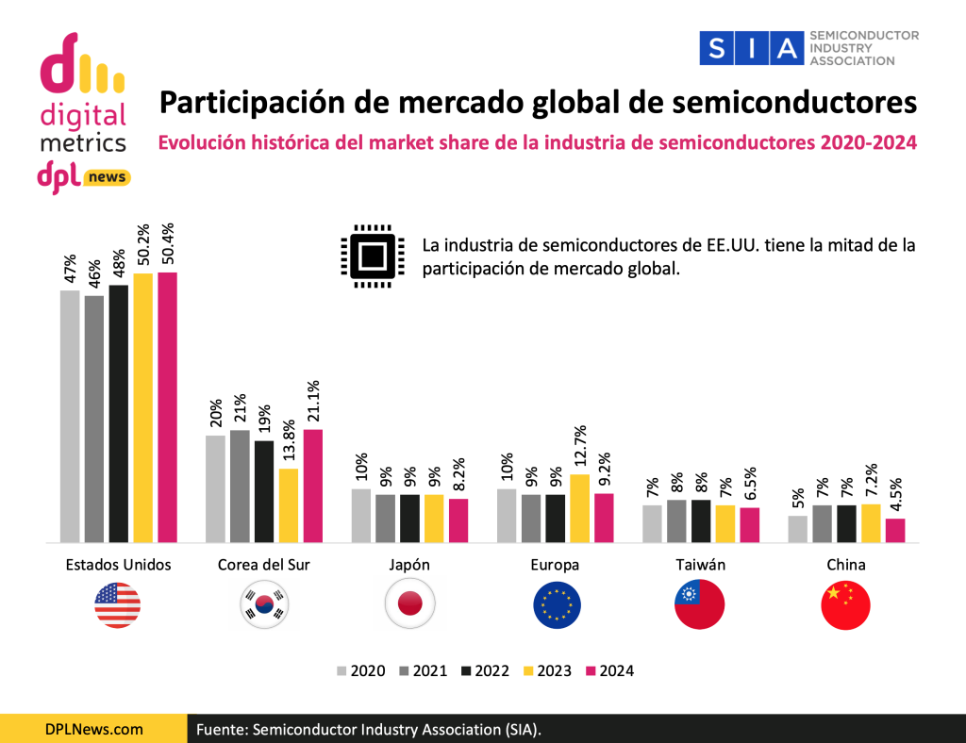
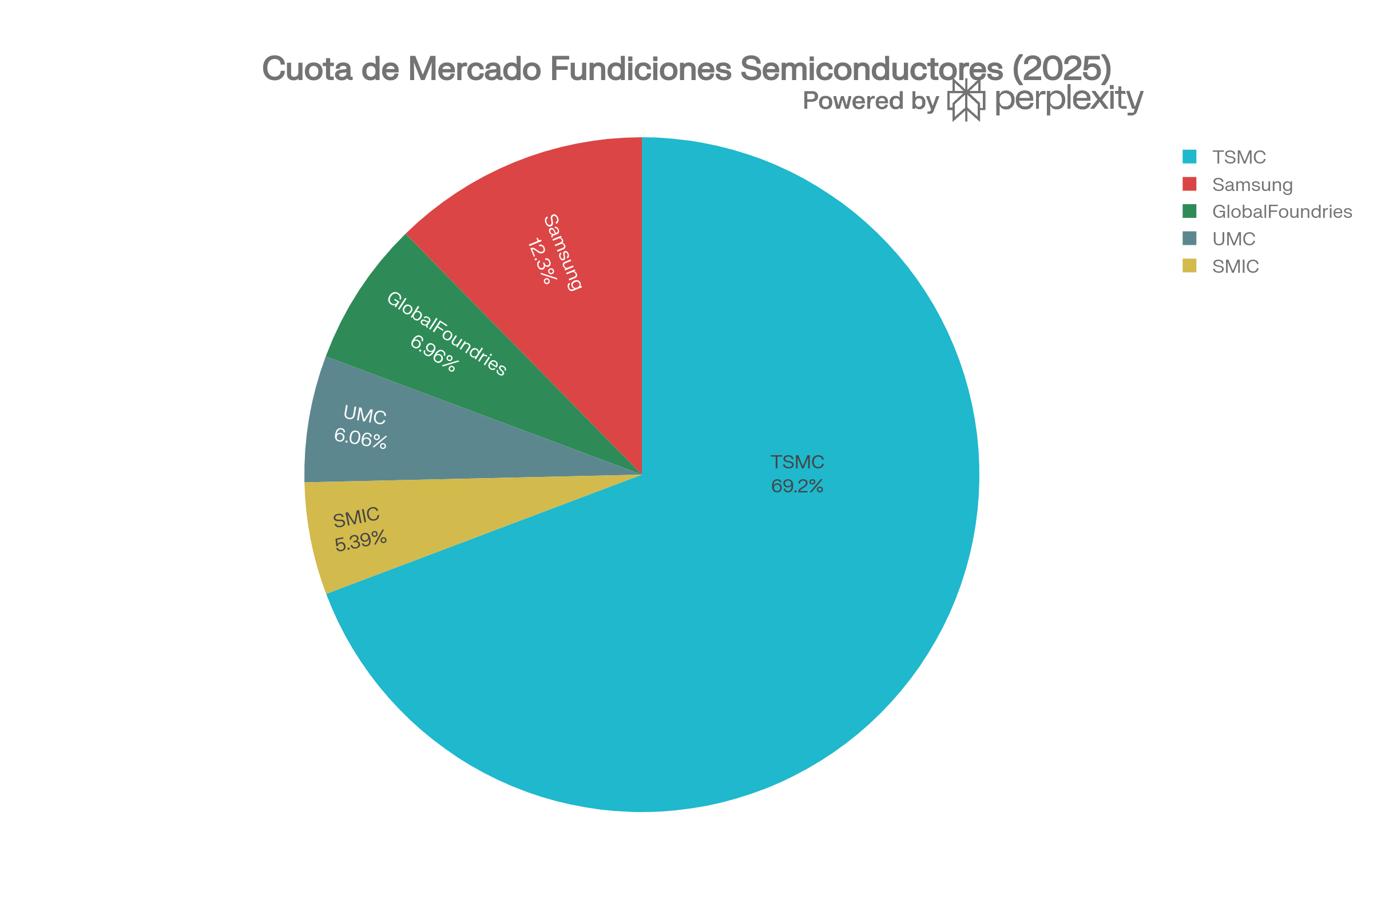
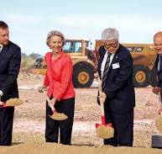
¡Dependencia europea en semiconductores
Situación comprometida de la UE al depender de la importación de chips
Control de China del refino de tierras raras y materiales como el galio
Escaso peso de la UE en la fabricación mundial de semiconductores
Atraer “foundries” a la UE, aunque sea más caro.
Disponer de capacidades de la UE para sistemas críticos.
EEUU supera el 50% del mercado mundial, mientras que la UE está alrededor del 10%
TSMC
Fabricación concentrada en muy pocas empresas
Fábrica en
construcción de TSMC en Dresde
(Alemania)
No solo silicio: fabricación GaN relevante en la UE para productos de defensa
6

Slide 7
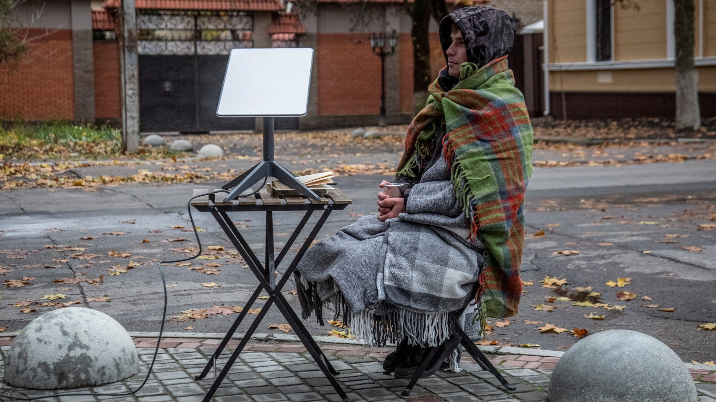
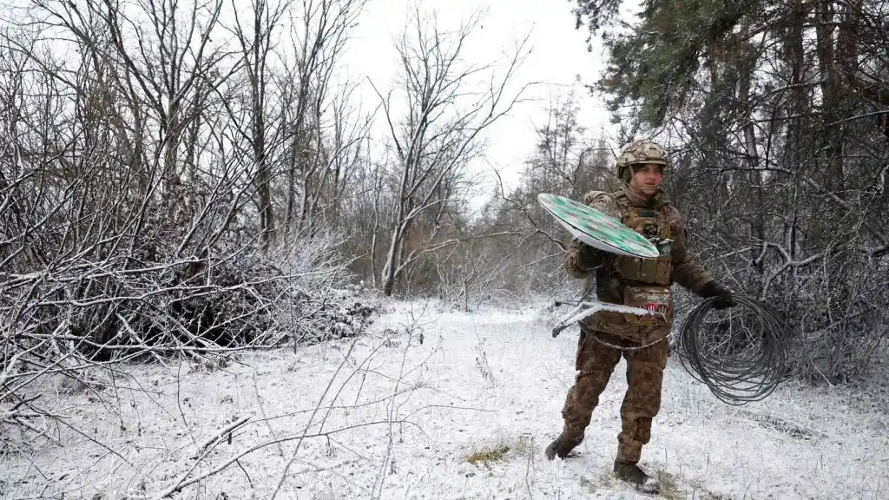
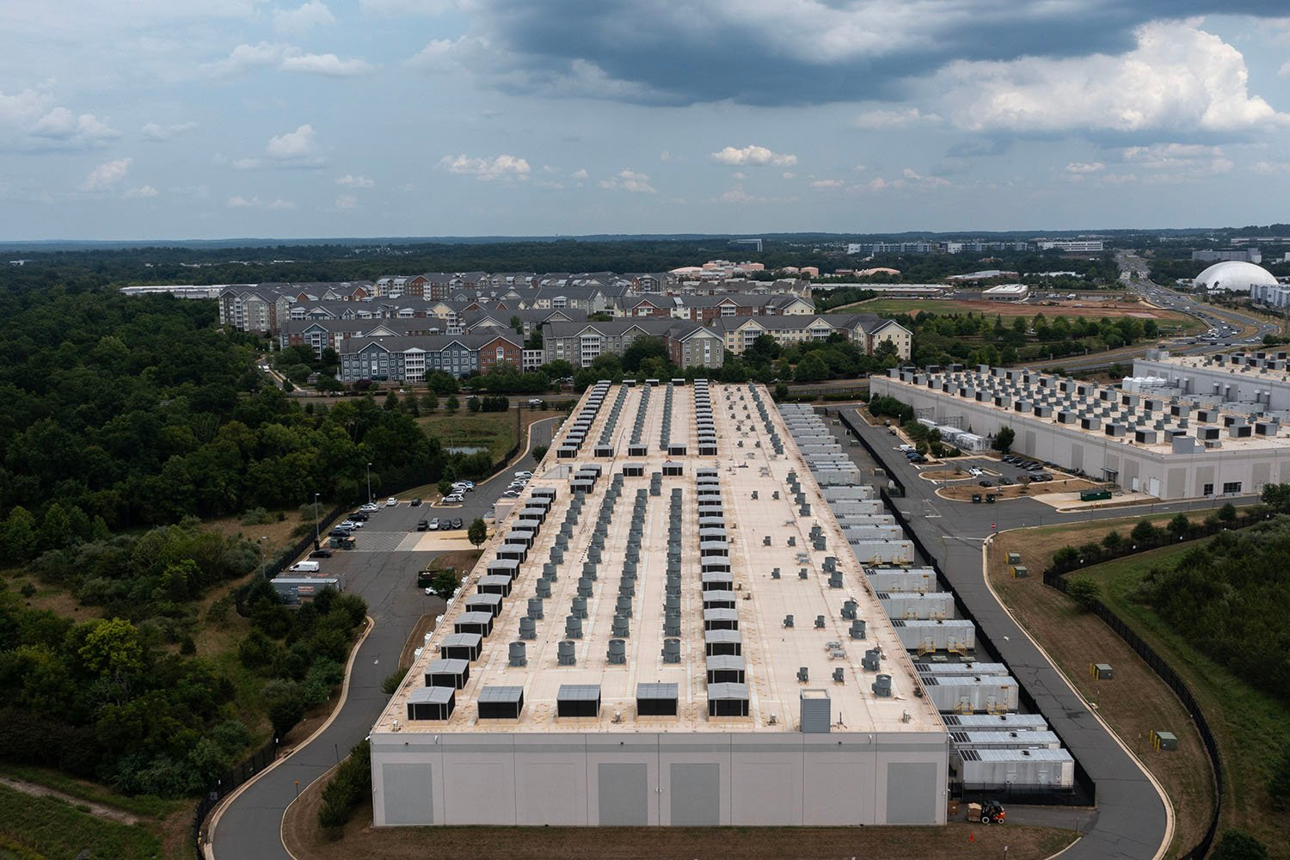
Dependencia europea en servicios duales
El dominio digital de EE.U.U. condiciona la soberanía tecnológica de la UE en servicios digitales
  El empleo de redes satelitales, en zonas conflictivas se ve sometida a restricciones geopolíticas
El uso de Starlink en Ucrania refleja condicionantes para Ucrania y para asegurar sanciones a Rusia
El 90% de los datos europeos y el 70% del mercado de servicios en la nube se gestionan por empresas de EE.UU.
Ninguna gran red social es europea
Albergar centros de datos no supone una mejora de soberanía real si la tecnología desplegada no es europea
Dificultad en distinguir uso civil del apoyo militar por ciudadanos
Uso militar no autorizado por Starlink por riesgos de escalada
Esfuerzo para disponer de equipos europeos en los centros de datos
Centro de
datos de
ASW (Virginia)
IRIS² (Infrastructure for Resilience, Interconnectivity and Security by Satellite)
Constelación de 290 satélites LEO/MEO para servicios de seguridad y defensa
No basta con el poder regulatorio de la UE para imponerse en los mercados de servicios digitales
7

Slide 8
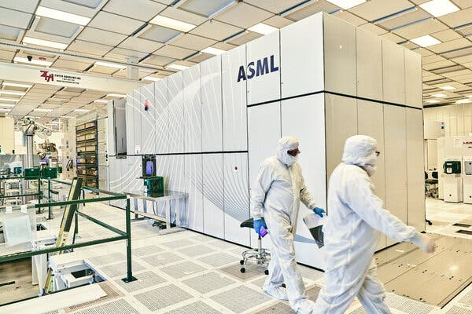
Consecuencias geopolíticas para la UE
La EU en medio de la batalla geopolítica y tecnológica entre EEUU y China
¿Puede la UE aprovechar oportunidades de liderazgo tecnológico sin cortapisas?
Equipos de fabricación de circuitos integrados
Tecnología de litografía ultravioleta extrema (EUV) de ASML
centenares de proveedores, varios de EEUU
Restricciones en IA
Acceso a chips de IA
  Disponibilidad de GPUs de Nvidia con retrasos
No acceso a modelos fronteras de IA más avanzados
  caso de Mythos 5.0, Fable 5.0 de Anthropic)
Dominio de EEUU
  Cables submarinos, centros de datos y plataformas IA
¡La UE es
líder mundial!
Desde 2019, ASML no puede vender su tecnología EUV a China por presión de EE.UU.
Las consecuencias de la dualidad de uso sobre la seguridad nacional han impulsado sanciones de exportación/importación
Es difícil que la UE mantenga una postura propia fuerte si la dependencia con EEUU sigue siendo tan elevada, y las tierras raras y chips proceden de Asia
8

Slide 9
Soberanía tecnológica digital europea
Principios y valores compartidos
Visión de la tecnología digital centrada en el ser humano
Ámbitos de intervención política
Marco regulatorio común (simplificación)
Pivote de la actuación con difícil aceptación global de normativa EU
Estructura del mercado digital
Mercado único incompleto. Dependencias HW y plataformas SW (p.ej. nube) de terceros países
Grado de soberanía tecnológica digital alcanzado por la UE
Investigación, innovación y formación
Déficit de RRHH y fragmentación de programas de I+D e infraestructuras.
Fabricación de componentes y sistemas
Producción limitada de componentes (semiconductores).
Importación y refino de componentes críticos y chips desde pocos países.
Infraestructuras de procesamiento y transporte
Acceso a recursos naturales
Tierras raras y minerales críticos convertidos en armas geopolíticas que requiere nuevos aliados.
0%
100%
31

Slide 10

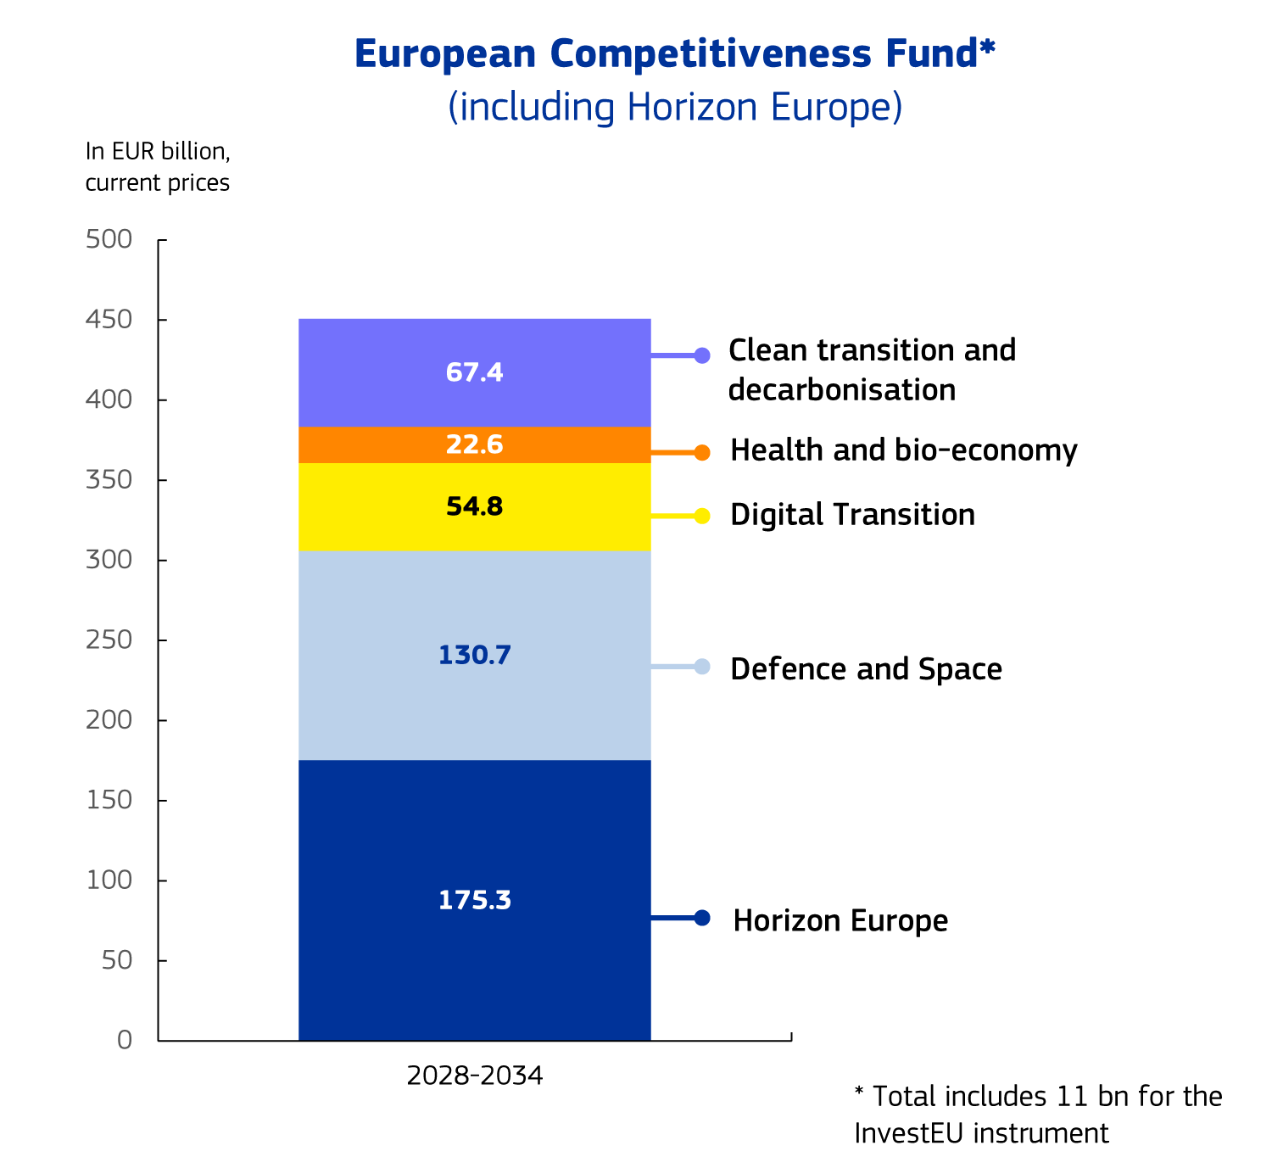
Paquete de soberanía tecnológica de la UE
Coordinación y complementariedad con otros esfuerzos regulatorios de la UE para reforzar la autonomía digital y la resiliencia de Europa
Asegurar la base de semiconductores para las ambiciones de Europa en materia de IA (Chip 2.0)
NO
BASTA
CON
REGULAR
HAY QUE
INVERTIR MÁS
Nuevos
Reglamentos
comunitarios
400.000 M€
Desarrollar la capacidad europea en materia de computación en nube e inteligencia artificial (CADA)
Reforzar la autonomía digital a través del uso de sistemas de código abierto
Actuaciones en manos de los Estados miembro
Digitalizar el sistema energético europeo, garantizando una digitalización sostenible
Desde España debemos ser realistas y plantearlo como un esfuerzo de la UE en el que podemos y debemos aportar elementos clave desde nuestras fortalezas digitales
Visión a largo plazo en un contexto de evolución tecnológica muy rápida
10

